Slide 1



Организация развивающей предметно - пространственной среды (речевого центра) в условиях реализации ФГОС ДО
Муниципальное дошкольное образовательное учреждение детский сад № 13
Учитель – логопед:
СМИРНОВА
ТАТЬЯНА ВАЛЕНТИНОВНА
г.Рыбинск

Slide 2

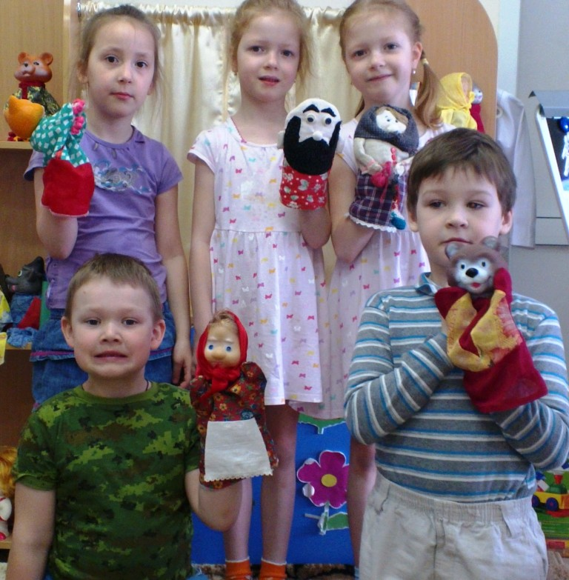
Актуальность проблемы
В современном обществе процент детей имеющих речевые нарушения остается стабильно высоким

Slide 3

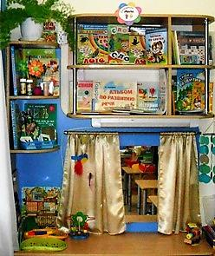
Мы играем – речь развиваем
Цель речевого
центра –создание
благоприятные
условия для развития всех
компонентов устной речи, развития
свободного общения
дошкольников со
взрослыми и детьми

Slide 4
Требования ФГОС ДО к речевым центрам
БЕЗОПАСНОСТЬ
ДОСТУПНОСТЬ
НАСЫЩЕННОСТЬ
ВАРИАТИВНОСТЬ
ПОЛИФУНКЦИОНАЛЬНОСТЬ

Slide 5
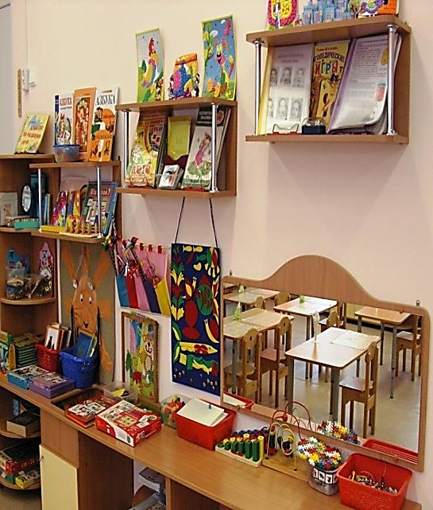
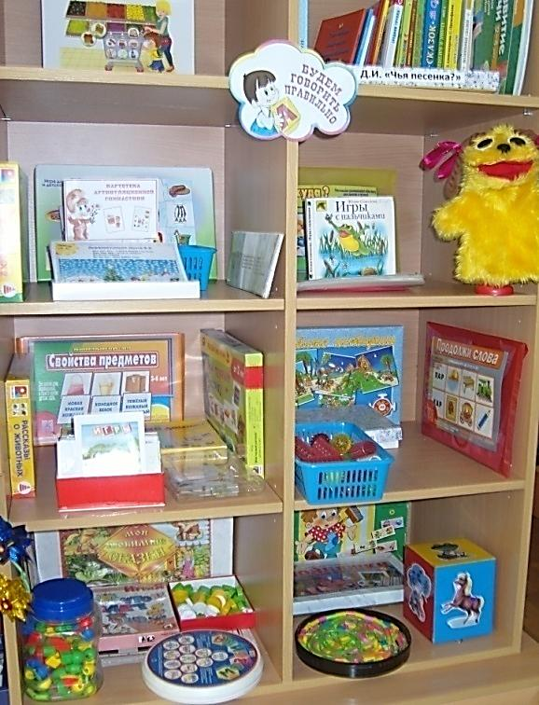
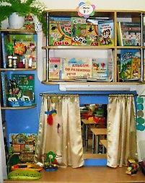
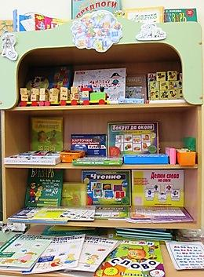
Речевые центры в группах детского сада
БУДЕМ ГОВОРИТЬ
ПРАВИЛЬНО
РЕЧЕЦВЕТИК
РЕЧЕВИЧОК
ЗАМОК
КРАСИВОЙ
РЕЧИ

Slide 6
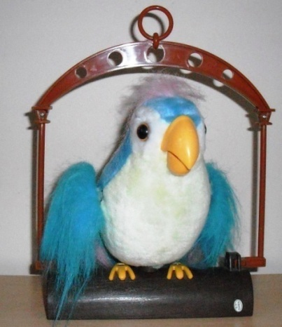
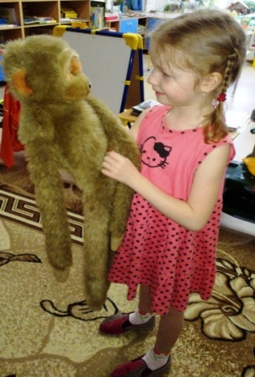
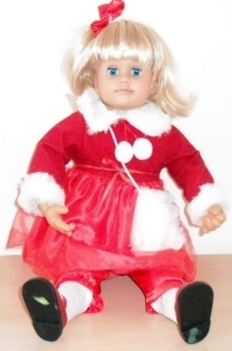
Одушевленный персонаж - игрушка
Неотъемлемый
атрибут
речевого уголка
игрушка –
«одушевленный
персонаж»,
обычная кукла,
би-ба-бо,
марионетка

Slide 7


Направления речевого центра
Звукопроизношение
Фонематический
слух
Мелкая моторика
Дыхание
Связная речь
РЕЧЕВОЙ
ЦЕНТР
Грамматика
Грамота
Лексика

Slide 8
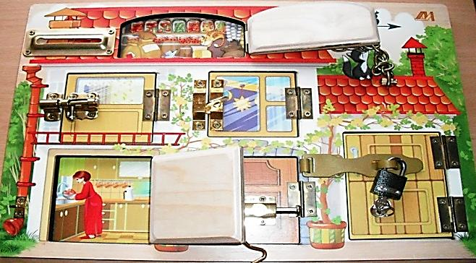
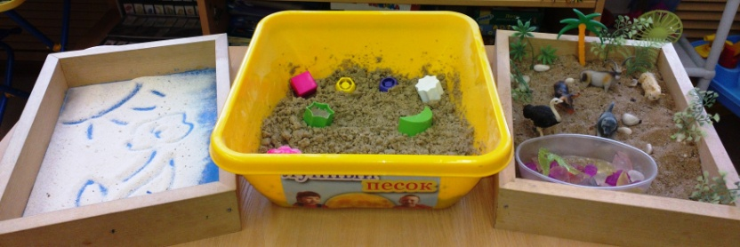
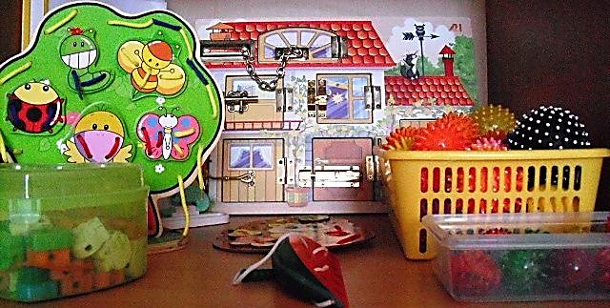
Мелкая моторика
Шнуровки
Домик с замочками
Су-Джок
Массажные валики, мячики
Прищепки
Трафареты
Пальчиковые игры
Песочные игры
Различные материалы для выкладывания фигур, узоров, орнаментов

Slide 9

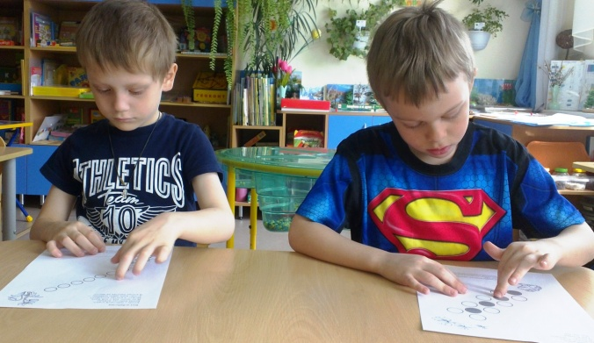
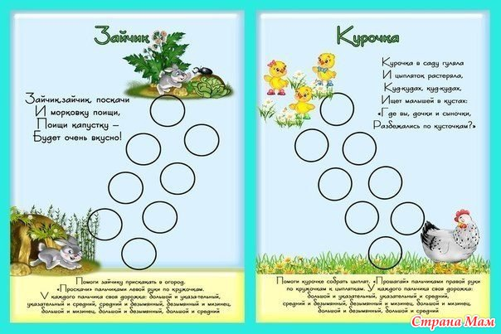
«Пальчиковые шаги»
Цель – развитие координации движений кистей и пальцев рук

Slide 10
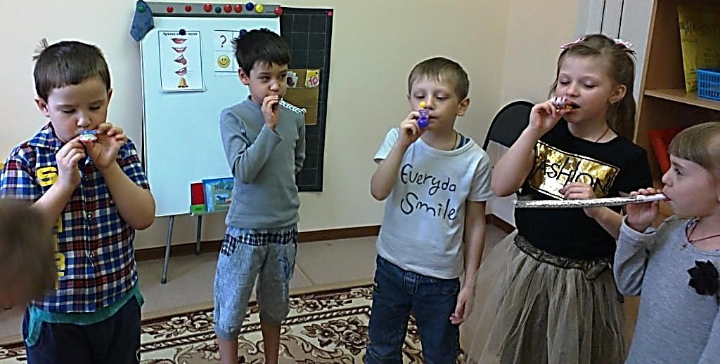
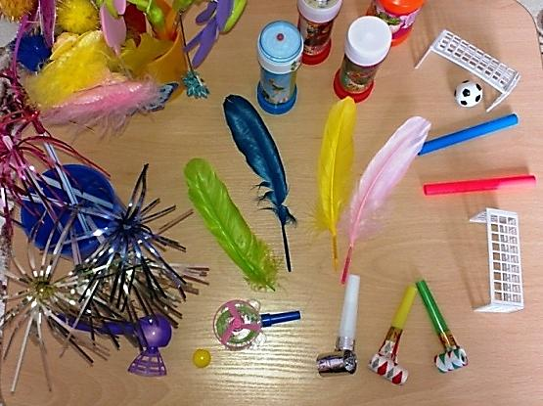
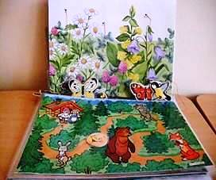
Речевое дыхание
«Дышим правильно – говорим легко»
Мыльные пузыри
Вертушки
Дидактические игры на поддувание со сказочными сюжетами
Разнообразные перышки, снежинки, цветочки для дыхательной гимнастики
Игры – тренажеры
«Загони мяч в ворота»,
«Вертолетик», «Удержи мячик»

Slide 11
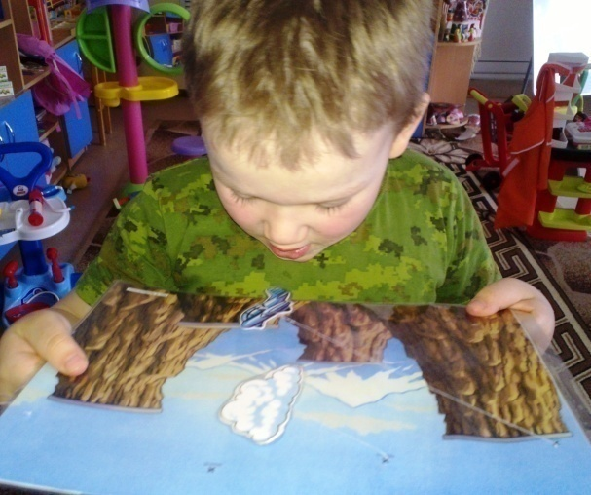

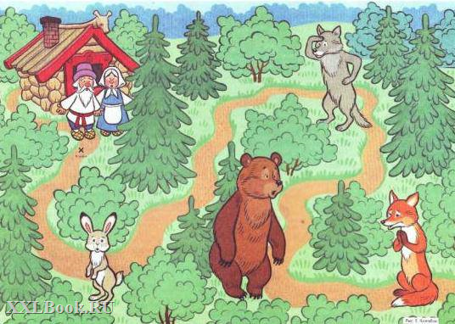
«Живые картинки»
Цель – развитие плавного
целенаправленного выдоха

Slide 12
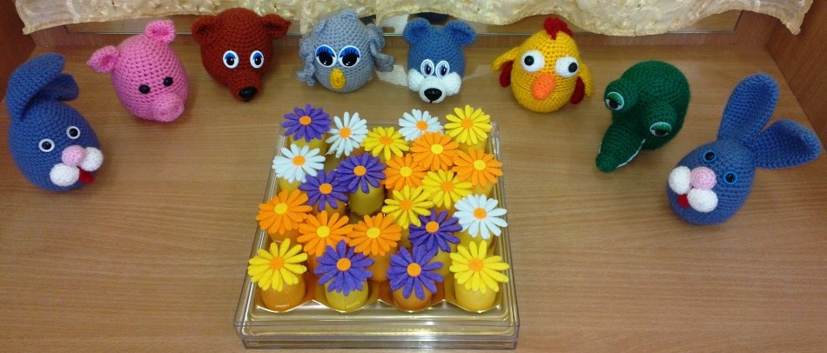
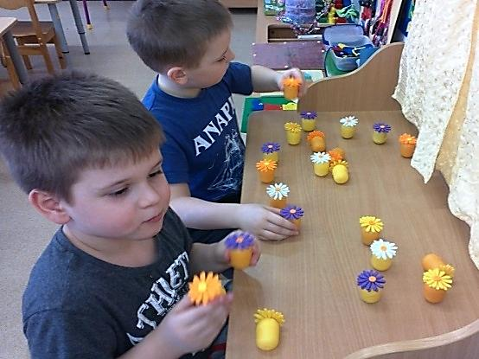
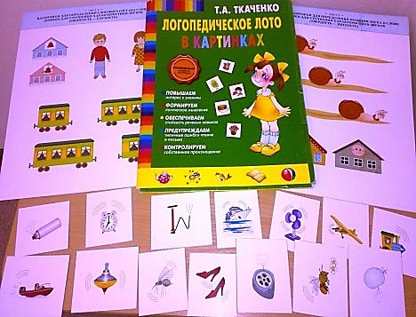
Фонематическое восприятие
Музыкальные инструменты
Шумящие коробочки
Фонотека с записью голосов природы, бытовых шумов
Полифункциональное пособие логопедическое лото в картинках Т.А.Ткаченко

Slide 13



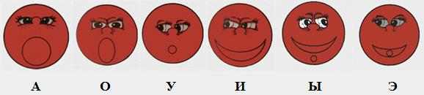
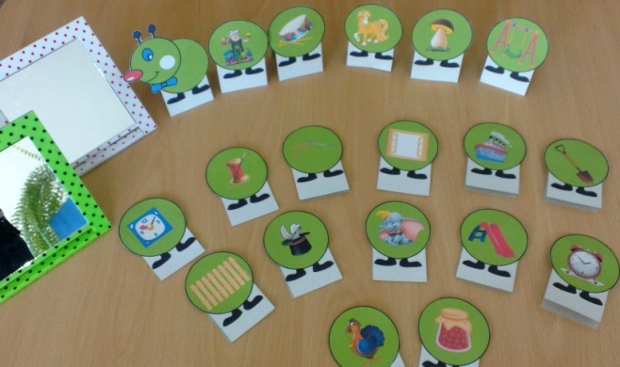
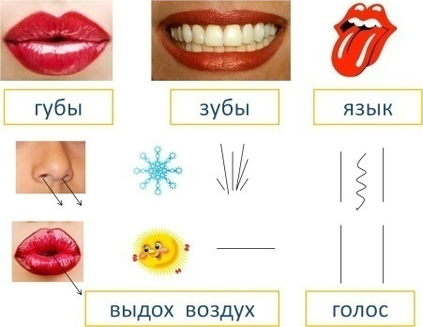
Звукопроизношение
Артикуляционная гимнастика в картинках, стихах
Предметные картинки – опоры
Артикуляционные уклады - схемы
Настольно – печатные игры для автоматизации дифференциации звуков

Slide 14
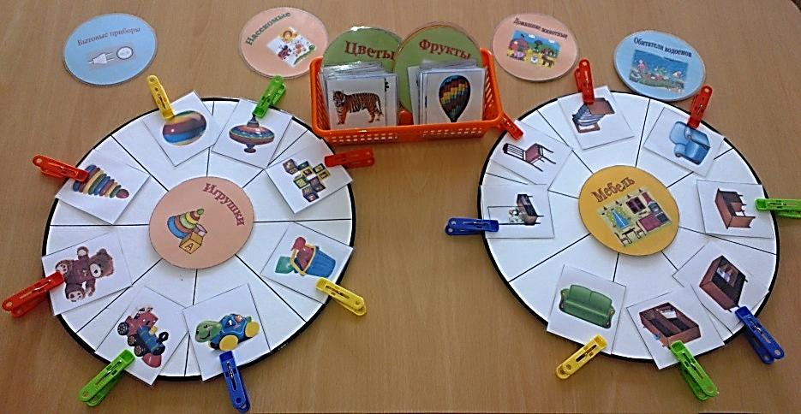
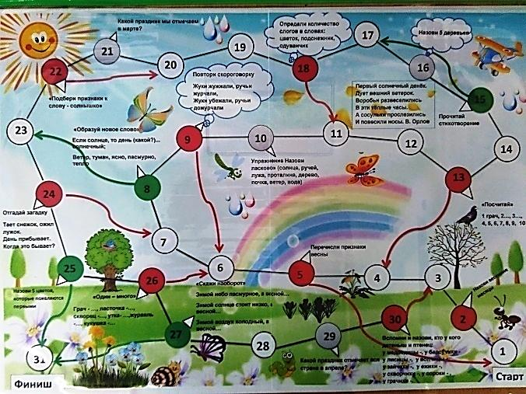
Лексика
Муляжи, игрушки, предметные картинки по лексическим темам
Игры на подбор синонимов и антонимов
Лото, домино, игры – ходилки по изучаемым лексическим темам
Занимательные круги по лексическим темам

Slide 15

Игры - ходилки

Slide 16
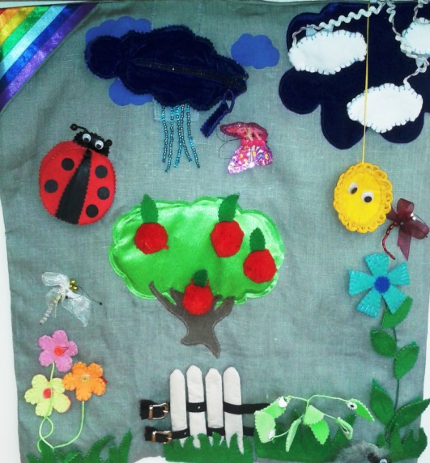
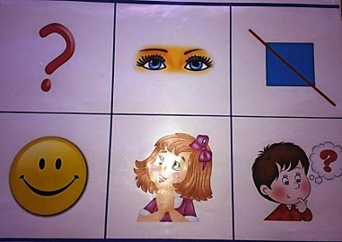

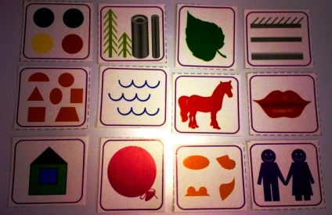
Грамматика
Грамматика
Игры на словоизменение и словообразования
Игры на усвоение категорий числа, рода, падежа
Пособия для составления предложения с простыми и сложными предлогами
Настольно – печатные игры для формирования фразы
Сенсорный коврик «Лесная полянка»

Slide 17
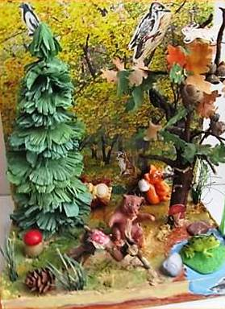
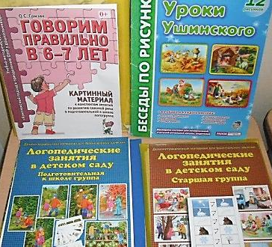
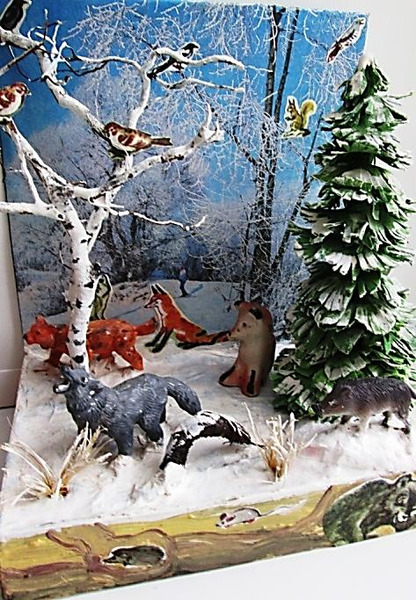
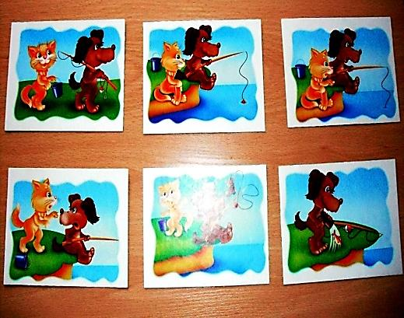
Связная речь
Сюжетные картины, серии сюжетных картинок
«Алгоритмы» и схемы описания предметов и объектов
Мнемотаблицы для заучивания стихов, составления рассказов
Картины с проблемными сюжетами
Макеты для составления рассказов, историй, обыгрывания сюжетов

Slide 18
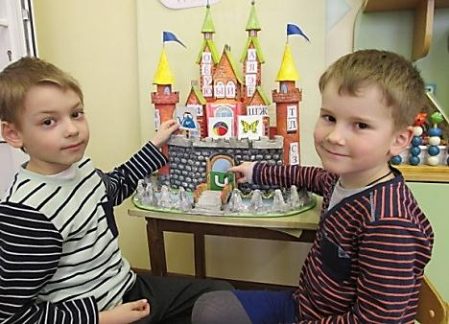
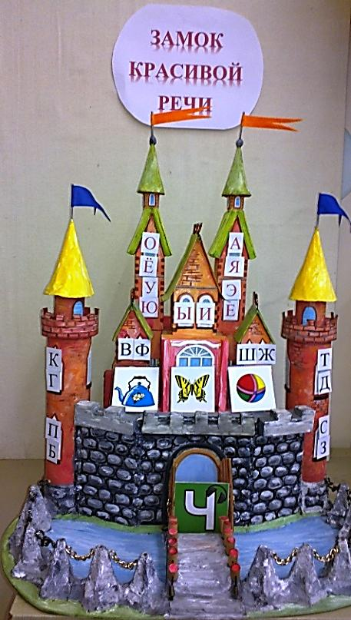
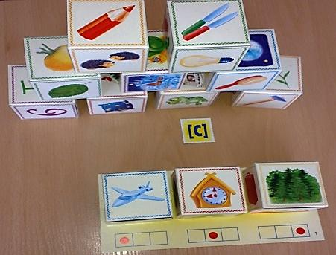
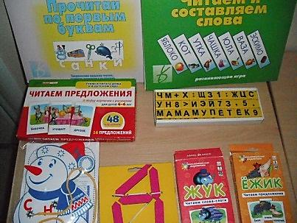
Подготовка к обучению грамоте
Магнитные доска и буквы
Дидактические пособия для чтения слогов, слов, предложений
Конструктор букв, слов
Материал для анализа и синтеза слов и предложений
Дидактическое пособие «Замок»

Slide 19
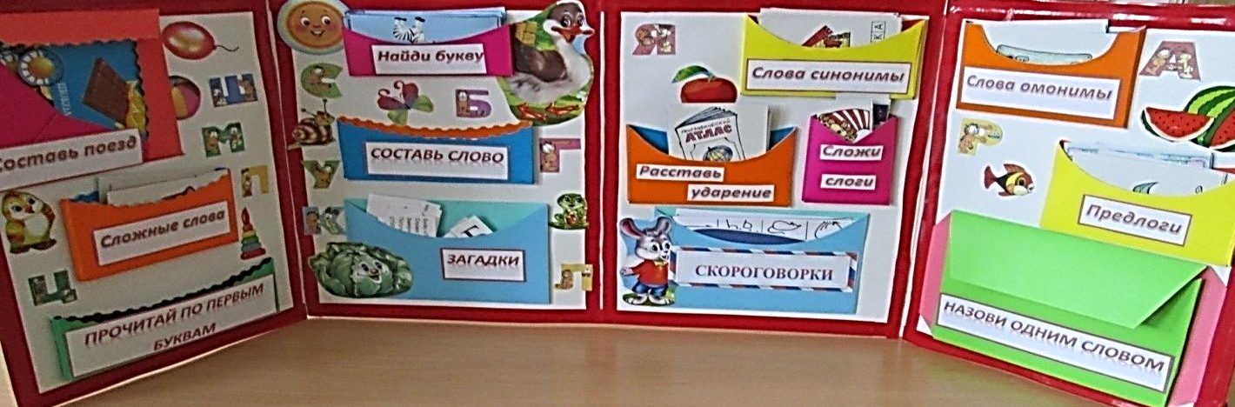
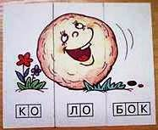
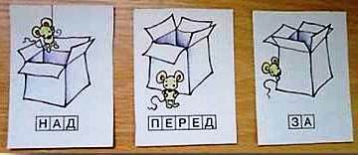
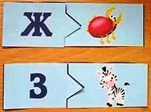

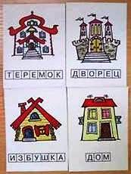
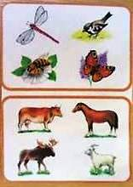
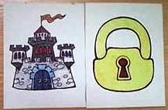
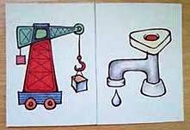
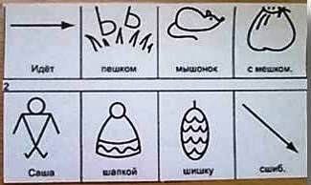
Лепбук «Говорим правильно»

Slide 20
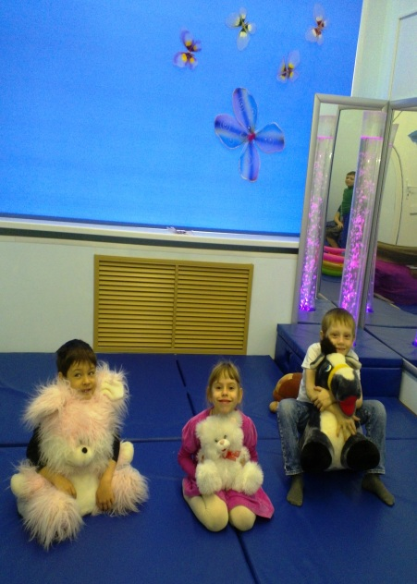
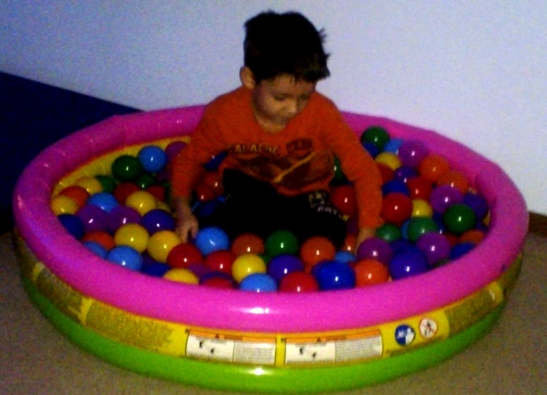
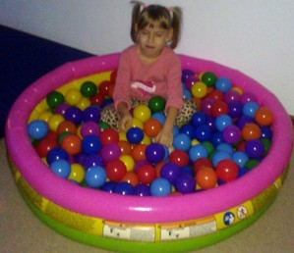



Сенсорная комната

Slide 21

Куда уходит детство?
Туда, где оно играет
Умело организованная развивающая среда позволяет вывести детей на качественно новый уровень владения речевыми умениями, а также поставить перед ними более сложные задачи в умственном и психическом развитии

Slide 22
Приглашаем к сотрудничеству
Тел 8(4855)22-29-24
Сайт http://dou13.rybadm.ru
Спасибо за внимание!

